Slide 1

Nhập môn lập trình
Buổi 1

Slide 2

Giới thiệu tổng quan về lập trình C

Slide 3
“Là một ngôn ngữ lập trình phổ biến, mạnh mẽ, và có tầm ảnh hưởng rộng rãi trong lĩnh vực công nghệ thông tin. Được phát triển vào đầu những năm 1970 bởi Dennis Ritchie tại Bell Labs, C đã trở thành một trong những ngôn ngữ lập trình quan trọng nhất, đặc biệt trong việc phát triển hệ điều hành và các hệ thống nhúng.”

Slide 4
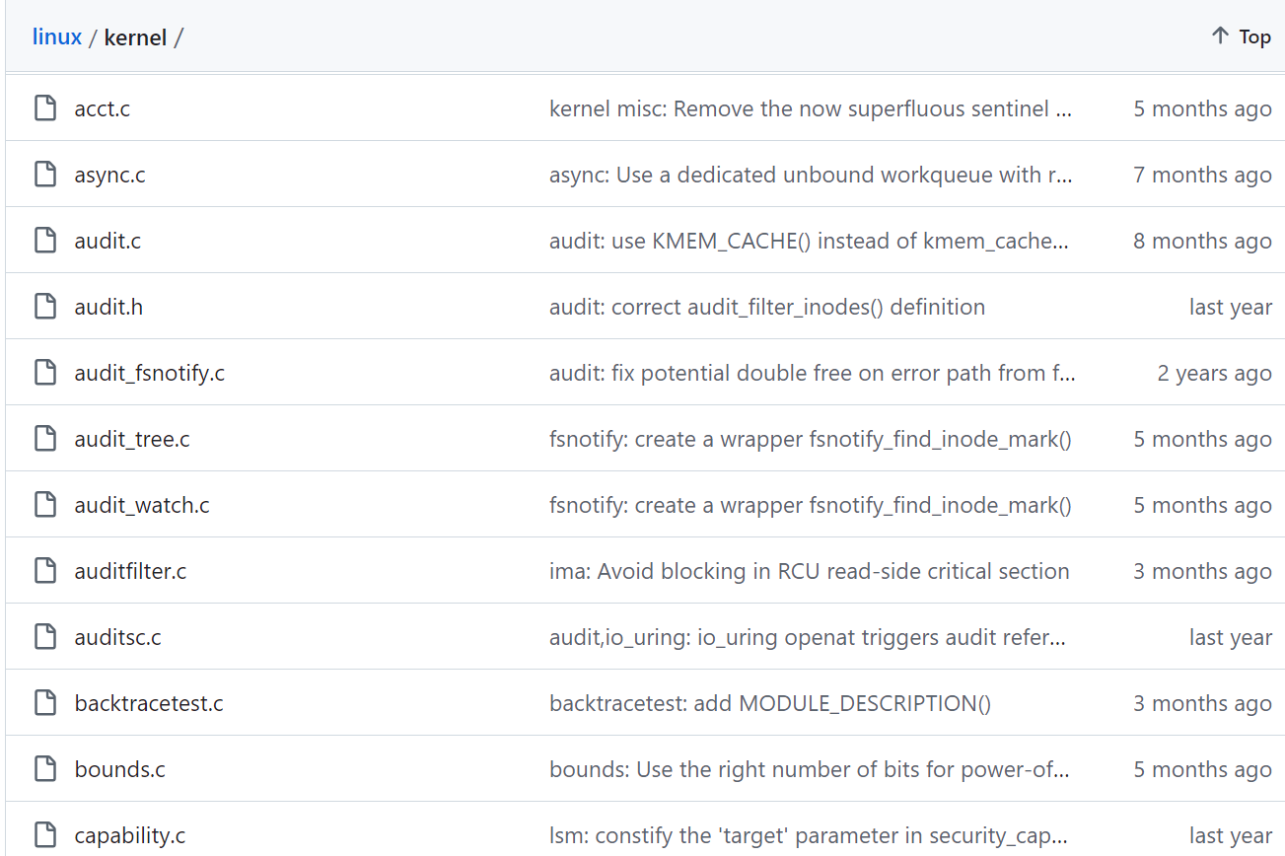

Slide 5
Đặc điểm ngôn ngữ lập trình C
Tính cô đọng: C chỉ có 32 từ khóa chuẩn và 40 toán tử chuẩn, hầu hết được biểu diễn bằng những chuỗi ký tự ngắn gọn.
Tính cấu trúc: C có một tập hợp những chỉ thị của lập trình như cấu trúc lựa chọn, lặp,… -> Tổ chức rõ ràng, dễ hiểu.
Tính tương thích: C có bộ tiền xử lý và một thư viện chuẩn vô cùng phong phú nên khi chuyển từ máy tính này sang máy tính khác thì các chương trình viết bằng C vẫn hoàn toàn tương thích.

Slide 6
Đặc điểm ngôn ngữ lập trình C
Tính linh động: C là một ngôn ngữ rất uyển chuyển về cú pháp, chấp nhận nhiều cách thể hiện, có thể thu gọn kích thước của các mã lệnh làm chương trình chạy nhanh hơn.
Biên dịch: Cho phép biên dịch thành nhiều tập tin chương trình riêng rẽ thành các tập tin đối tượng và liên kết các đối tượng đó lại thành một chương trình có thể thực thi được thống nhất.

Slide 7
Ứng dụng của C
Phát triển hệ điều hành (Unix, Linux, lõi HĐH Windows);
Lập trình nhúng;
Phát triển phần mềm hệ thống;
Lập trình game (Counter-Strike, LMHT,…);
…

Slide 8
Môi trường lập trình
- Một số môi trường lập trình phổ biến được dùng để xây dựng và biên dịch chương trình:
Dev-C++
Visual Studio Code
Clion
Visual Studio
Eclipse
…

Slide 9
Cài đặt môi trường lập trình C

Slide 10
Các thành phần cơ bản của C

Slide 11
Tập ký tự
Bộ chữ cái (52 ký tự Latin: A, B, C, …, Z, a, b, c, …, z)
10 chữ số thập phân (0, 1, 2, …, 9)
Các ký hiệu toán học: + - * / = ( ) …
Các ký tự đặc biệt: , . ; : { } [ ] & % # …
Ký tự gạch nối _
Khoảng trắng (dấu cách)

Slide 12
Từ khóa
Là các từ dành riêng được định nghĩa trước.
Thường dùng để khai báo, định nghĩa các kiểu dữ liệu, các toán tử, các hàm và viết câu lệnh.
Không thể sử dụng từ khóa để đặt tên cho biến, hàm, tên chương trình con.

Slide 13
Từ khóa
Một số từ khóa thông dụng:
const, enum, signed, struct, typedef, unsigned…
char, double, float, int, long, short, void
case, default, else, if, switch
do, for, while
break, continue, goto, return

Slide 14
Tên/Định danh
Dùng để đặt cho hằng, biến, mảng, hàm, con trỏ nhằm xác định các đại lượng khác nhau trong chương trình.
Tên không được trùng với các từ khóa.
Được tạo thành gồm các chữ cái, số, dấu gạch nối. Ký tự đầu tiên phải là chữ cái hoặc dấu gạch nối.
Thông thường, ta dùng chữ hoa để đặt tên cho các hằng và chữ thường cho các biến, hàm, cấu trúc.

Slide 15
Tên/Định danh
Hãy chỉ ra những tên hợp lệ và không hợp lệ trong danh sách dưới:
TinhDienTich
3_BaiTap
Ban Kinh
chuvi
F(x)
do
Bai_Tap1

Slide 16
Tên/Định danh
Các tên hợp lệ:
TinhDienTich
chuvi
Bai_tap1
Các tên không hợp lệ:
3_BaiTap
Ban Kinh
F(x)
do

Slide 17
Chú thích
Dùng để ghi chú vào một đoạn chương trình nào đó để dễ hiểu và dễ nhớ.
Nội dung chú thích phải được đặt trong cặp dấu /* */ (dùng cho chú thích trên nhiều dòng), hoặc đặt sau cặp dấu //.
Ví dụ:
/* Xin chao, toi la
thanh vien cau lac bo tin hoc */
// Khoa Cong nghe thong tin

Slide 18
Cấu trúc chương trình C
#include <…> // Khai báo file tiêu đề
int x; // Khai báo biến hàm
void Nhap(); // Khai báo hàm
int main() // Hàm chính
{
... // chứa các lệnh và thủ tục
}

Slide 19
Cấu trúc chương trình C (ví dụ)
#include <stdio.h>
int main()
{
int a, b, tong;
printf(“Nhap vao 2 so a va b: ”);
scanf(“%d %d”, &a, &b);
tong = a + b;
printf(“Tong cua a cong b: %d”, tong);
}

Slide 20
Các kiểu dữ liệu cơ bản và phép toán

Slide 21
Các kiểu dữ liệu cơ bản
Ngôn ngữ C có 4 kiểu dữ liệu cơ bản sau:
Kiểu số nguyên: Giá trị của nó là các số nguyên như 1112, -2137, …
Kiểu số thực: Giá trị của nó là các số thực như 20.04, -256.97, …
Kiểu luận lý (logic): giá trị có thể là đúng hoặc sai.
Kiểu ký tự: gồm 256 ký tự trong bảng mã ASCII.

Slide 22
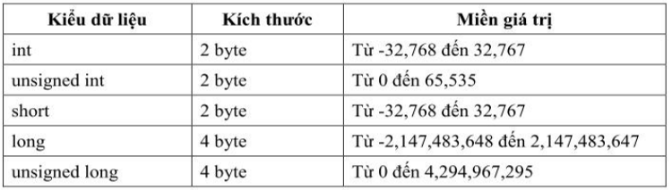
Kiểu số nguyên

Slide 23
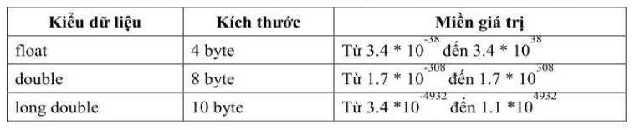
Kiểu số thực

Slide 24
Kiểu luận lý (logic)
Kiểu dữ liệu | Kích thước | Giá trị
bool | 1 byte | False: giá trị 0 True: giá trị khác 0

Slide 25
Kiểu ký tự
Kiểu dữ liệu | Kích thước | Giá trị
char | 1 byte | [-128, 127] hoặc [0, 255]
unsigned char | 1 byte | [0, 255]

Slide 26
Các phép toán
Toán tử gán
Toán tử toán học
Toán tử tăng giảm
Toán tử quan hệ
Toán tử luận lý

Slide 27
Toán tử gán
Dùng để gán giá trị cho 1 biến
Ví dụ:
int x = 13;
int y = x;
Gán 13 cho biến x
Gán giá trị của biến x cho biến y

Slide 28
Toán tử toán học
Toán tử | Mô tả | Ví dụ
+ | Cộng hai toán hạng | 13 + 10 = 23
- | Trừ hai toán hạng | 11 – 12 = -1
* | Nhân hai toán hạng | 2 * 3 = 6
/ | Phép chia | 15 / 3 = 5
% | Phép chia lấy phần dư | 12 % 7 = 5

Slide 29
Toán tử tăng giảm
Toán tử | Mô tả | Ví dụ
++ | Tăng 1 đơn vị | int a = 6; a++; // a = 7
-- | Giảm 1 đơn vị | int b = 11; b--; // b = 10;
Lưu ý: Có sự khác biệt về kết quả của việc đặt toán tử trước hoặc sau toán hạng.

Slide 30
Toán tử tăng giảm (ví dụ)oán tử tăng giảm
Đặt toán tử trước toán hạng
Đặt toán tử sau toán hạng
int x = 20;
int y = ++x;
Kết quả:
x = 21, y = 21
int x = 20;
int y = x++;
Kết quả:
x = 21, y = 20

Slide 31
Toán tử quan hệ
Toán tử | Mô tả | Ví dụ
== | Kiểm tra 2 toán hạng bằng nhau hay không, nếu bằng nhau trả về True | 1 == 1, trả về true
!= | Kiểm tra 2 toán hạng khác nhau hay không, nếu khác nhau trả về True | 1 != 1, trả về false
> | Kiểm tra toán hạng bên trái có lớn hơn toán hạng bên phải không, nếu đúng trả về True | 2 > 1, trả về true
< | Kiểm tra toán hạng bên trái có nhỏ hơn toán hạng bên phải không, nếu đúng trả về True | 2 < 1, trả về false
>= | Kiểm tra toán hạng bên trái có lớn hơn hoặc bằng toán hạng bên phải không, nếu đúng trả về True | 4 >= 3, trả về true
<= | Kiểm tra toán hạng bên trái có nhỏ hơn hoặc bằng toán hạng bên phải không, nếu đúng trả về True | 4 <= 3, trả về false

Slide 32
Toán tử luận lý
Toán tử | Mô tả | Ví dụ
&& | Được gọi là toán tử logic AND (và). Nếu cả hai toán hạng đều có giá trị true thì kết quả là true. | ((1 > 2) && (3 < 4)), giá trị trả về là false
|| | Được gọi là toán tử logic OR (hoặc). Nếu một trong hai toán hạng có giá trị true, thì kết quả là true. | ((1 > 2) || (3 < 4)), giá trị trả về là true
! | Được gọi là toán tử NOT (phủ định). Sử dụng để đảo ngược lại trạng thái logic của toán hạng đó. Nếu toán hạng là true thì phủ định nó sẽ là false. | !(3 > 4), giá trị trả về là true

Slide 33

Nhập, xuất trong C

Slide 34
Nhập, xuất trong C
Thư viện hỗ trợ nhập, xuất:
#include <stdio.h> //(standard input/output)
Câu lệnh nhập: scanf(<chuỗi định dạng>, địa chỉ biến);
Định dạng | Ý nghĩa
%[…]d | Nhập số nguyên tối đa … ký số
%[…]f | Nhập số thực tối đa … ký số (tính cả dấu chấm)
%c | Nhập một ký tự
%s | Nhập một chuỗi

Slide 35
Nhập, xuất trong C (ví dụ)
int a, b;
scanf(“%d”, &a); // Nhập giá trị cho biến a scanf(“%d”, &b); // Nhập giá trị cho biến b scanf(“%d %d”, &a, &b);
scanf(“%3d”, &a); // Nhập giá trị cho biến a tối đa // 3 kí tự

Slide 36
Nhập, xuất trong C
Câu lệnh xuất: printf(<chuỗi định dạng>, [đối số 1, đối số 2,…);
Chuỗi định dạng là cách trình bày thông tin xuất và được đặt trong dấu “…”
Ví dụ:
float a = 11.1204
printf(“%f \n”, a); // Kết quả: 11.1204
printf(“%.2f ”, a); // Kết quả: 11.12

Slide 37
Một số hàm toán học
Thư viện: <math.h>
Các hàm trong thư viện:
sqrt(a) // Căn bậc 2
ceil(a), floor(a) // Làm tròn (lên/xuống)
abs(a), fabs(a) // Giá trị tuyệt đối
pow(a, b) // Hàm mũ

Slide 38

Practice

Slide 39
Luyện tập
Nhập và xuất dòng chữ “Hello world!”.
Nhập năm sinh của một người và tính tuổi của người đó.
Nhập điểm 3 môn Toán, Văn, Anh và xuất ra điểm trung bình.
Nhập tên sản phẩm, số lượng và đơn giá. Tính tiền và thuế giá trị gia tăng phải trả, biết:
Tiền = số lượng * đơn giá.
Thuế giá trị gia tăng = 10% tiền.

